Slide 1
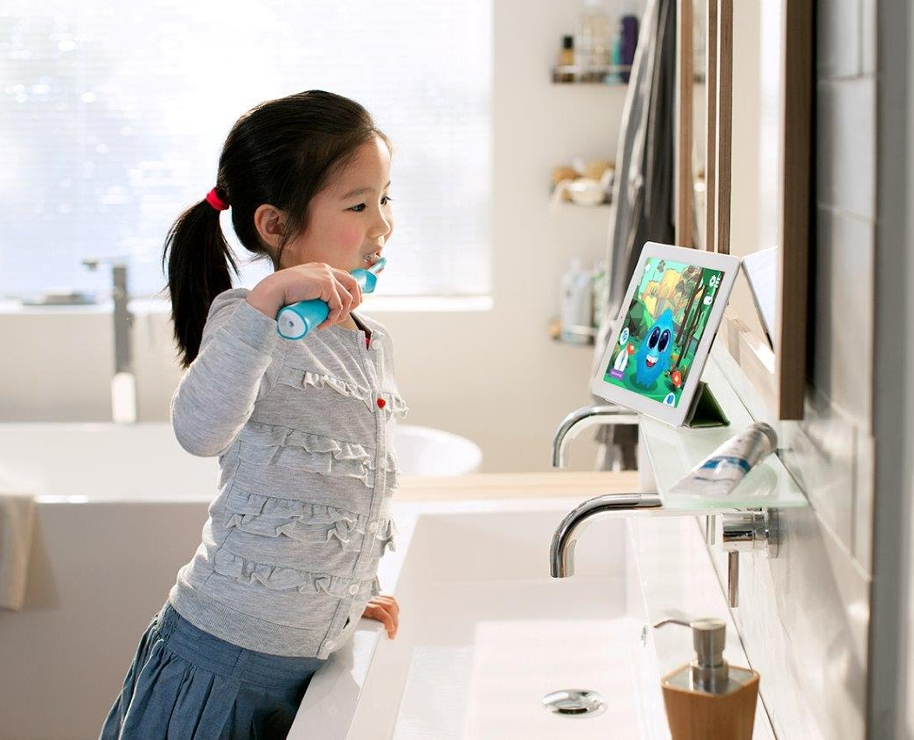
영유아의 양치질 습관 개선을 위한
IoT 제품 개발 프로젝트

Slide 2

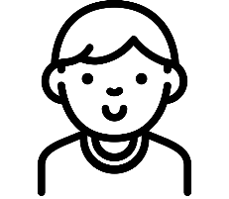
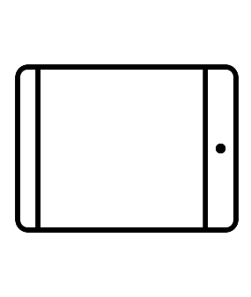
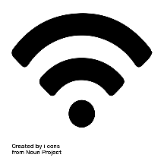

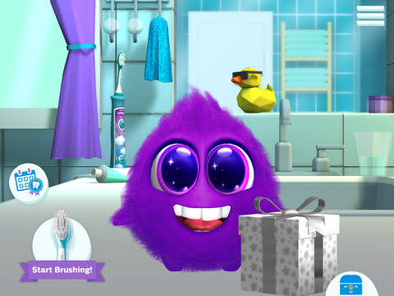

영유아의 양치질 습관 개선을 위한 IoT 제품 개발
프로젝트 목적 및 제품의 특징
제품 동작 프로세스
영유아기 아이들이 부모의 도움이 없어도 올바른 양치질 습관을 가질 수 있도록 유도하고 칫솔에 센서 부착을 통해 아이의 양치 습관을 부모가 파악할 수 있게 하는 Add-on 형태의 IoT 제품 및 App 개발.
아이가 앱을 보며 양치를 따라하게 되고, 칫솔에
부착된 센서에서 블루투스를 통하여 아이의
칫솔질에 대한 정보를 실시간으로 전송
Blueth기능과 자이로 기능이 탑재된
센서를 칫솔에 부착하여 이용하는 제품
아이가 올바른 양치질을 할 수 있도록
태블릿에 양치 애니메이션 및 캐릭터 등장
등록된 부모의 핸드폰으로 아이의 날짜 별 양치 정보를 전송하여 부모가 아이의 양치 습관을
파악하고 아이에게 물리적 피드백 전달
※ 제품과 관련된 이미지는 회사의 저작권으로 인하여 첨부하지 못하였습니다.

Slide 3
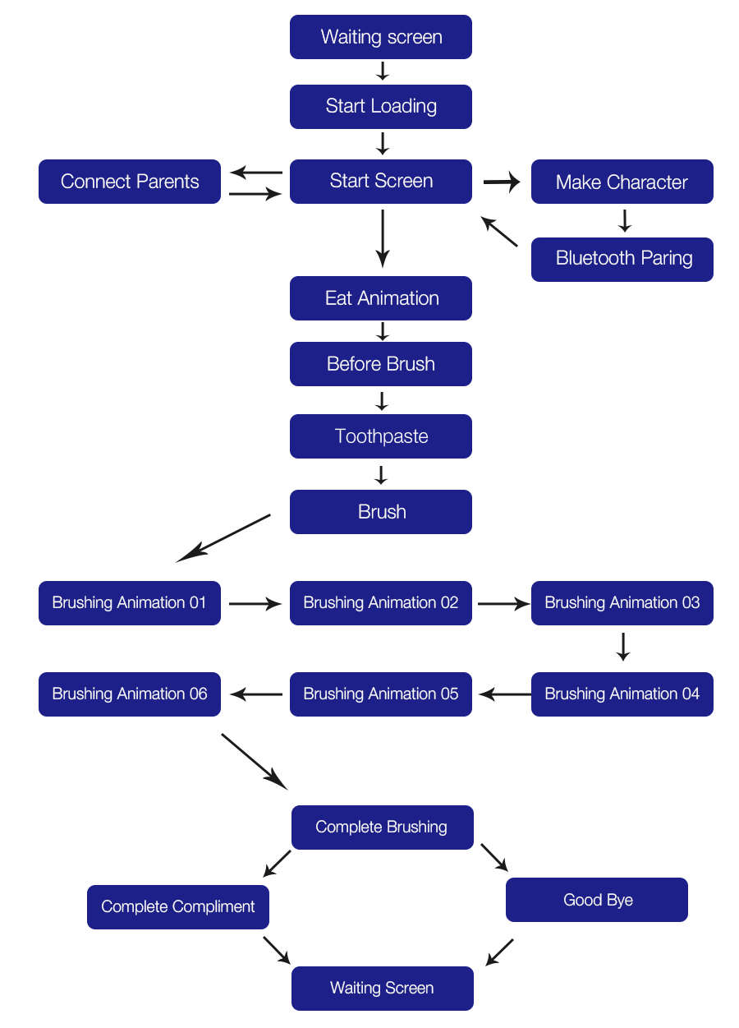
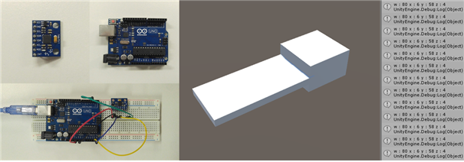
영유아의 양치질 습관 개선을 위한 IoT 제품 개발
App Flow
Prototype 개발
MPU-6050 센서와 아두이노를 연결하고 센서에서 x,y,z축(yaw, pitch, roll)의 값을 Unity로 가져오는 프로토타입 개발.
이러한 프로토타입을 통해 아이가 칫솔질 과정에서 오류를 판별할 수 있도록 하는 방안을 연구할 수 있었고, 해당 오류 판정 방법을 향후 센서와 앱 연동 간에 실제로 적용.
※ 제품과 관련된 이미지는 회사의 저작권으로 인하여 첨부하지 못하였습니다.

Slide 4
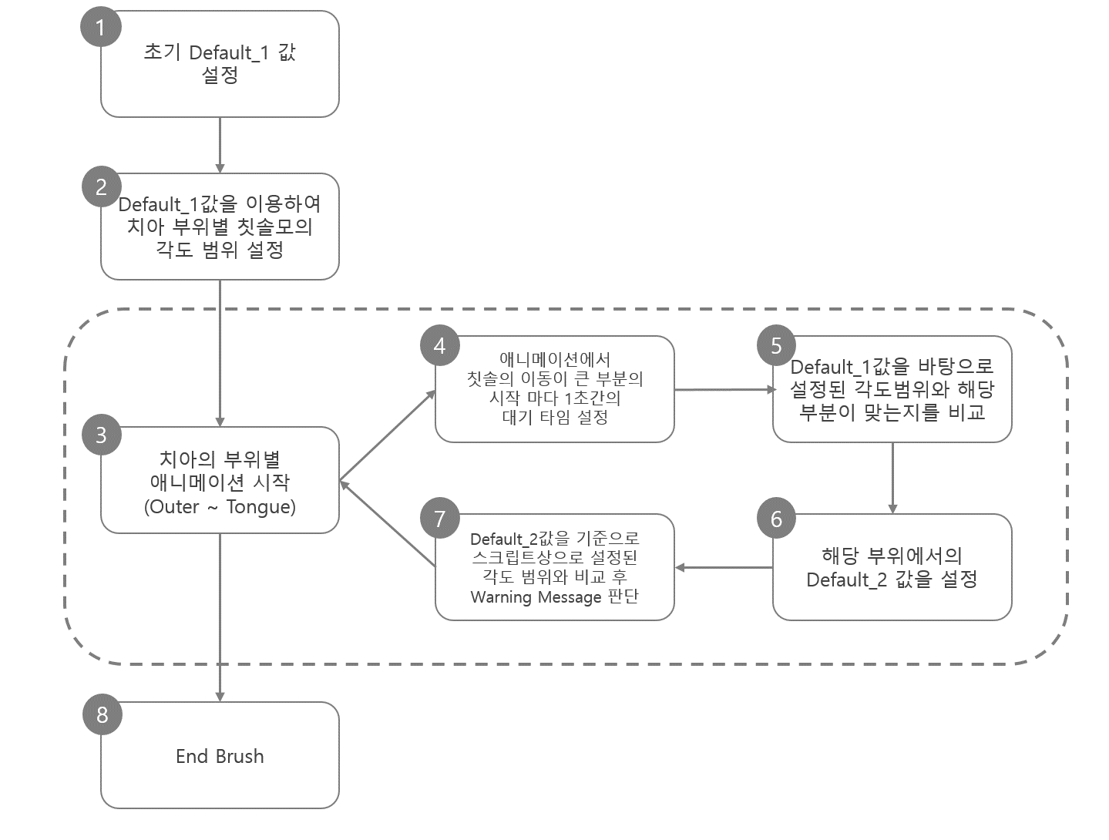


영유아의 양치질 습관 개선을 위한 IoT 제품 개발
오류 판정 알고리즘 작성 및 범위 설정
5
3
1
양치를 제대로 하지 않고 있어요!
칫솔의 모양을 잘 따라 해 보세요!
4
2
6
5
양치의 범위를 총 6구역으로 나누고 해당 구역마다 시간과 구역 및 칫솔의 판정 범위를 설정.
해당 부분과 관련된 애니메이션을 보며 아이가 따라하고 설정한 각도를 벗어나면 오류 메시지를 띄워 줌으로써 아이가 양치질을 올바르게 하도록 유도.
※ 제품과 관련된 이미지는 회사의 저작권으로 인하여 첨부하지 못하였습니다.

Slide 5
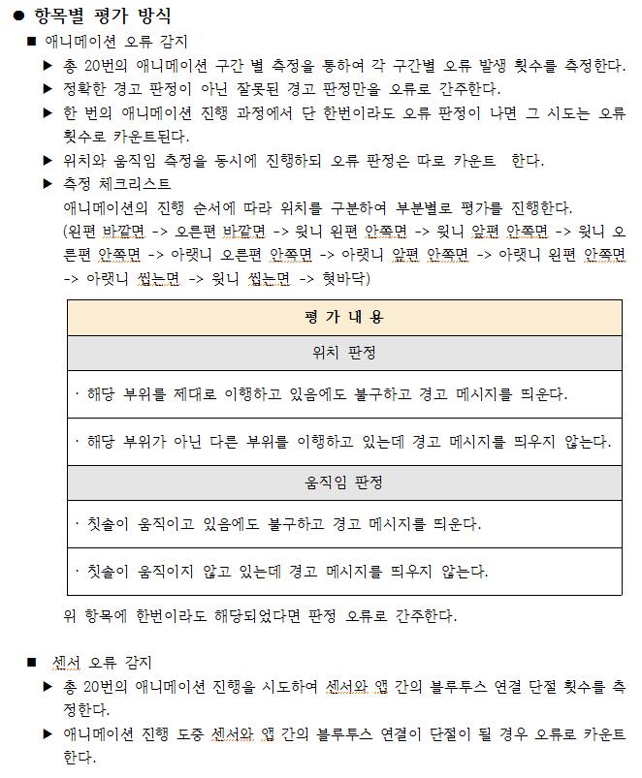
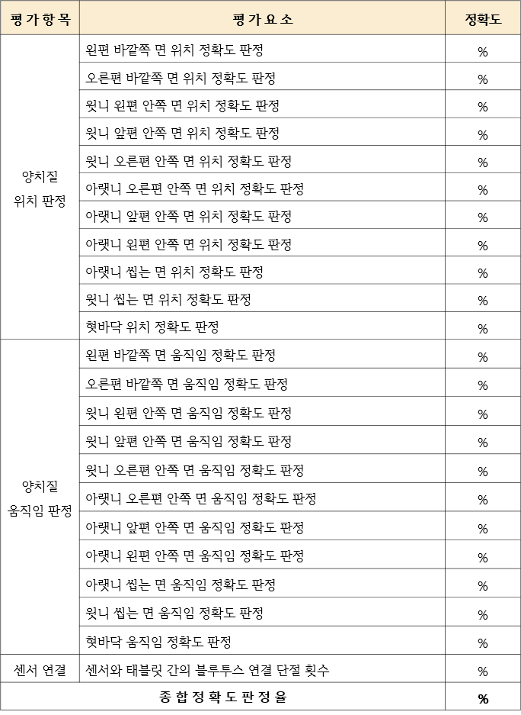
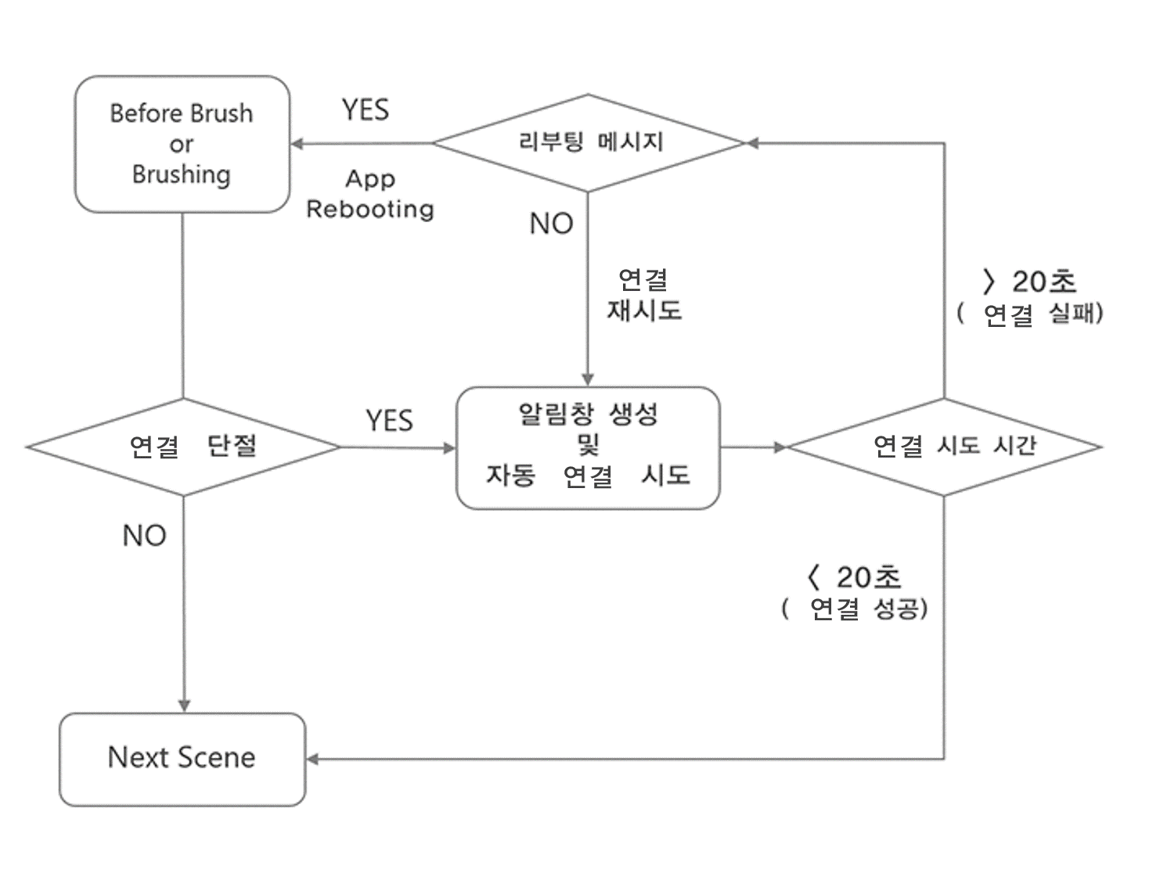
영유아의 양치질 습관 개선을 위한 IoT 제품 개발
블루투스 통신 오류 방안 대처 시나리오 작성
정량 평가 기준 설정 및 평가 시행
평가 기준을 설정하고 해당 기준에 맞게 테스트를 진행하면서 센서의 정확도와 오류 판정의 발생 빈도 수를 조정.
※ 제품과 관련된 이미지는 회사의 저작권으로 인하여 첨부하지 못하였습니다.

